Slide 1
Chap06. 데이터 처리와 가공을 위한 오라클 함수

Slide 2
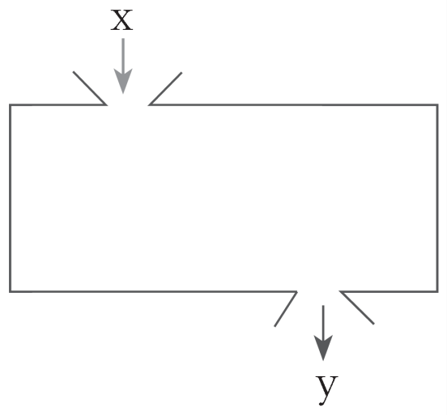
06-1 오라클 함수
함수
오라클 함수의 종류
내장 함수(built-in function)
사용자 정의 함수(user-defined function)

Slide 3
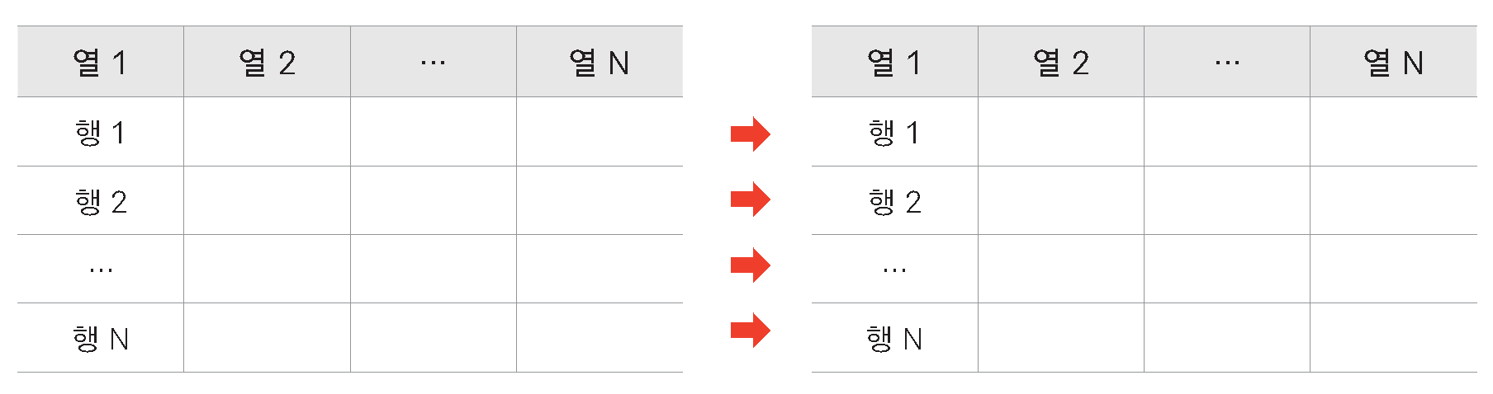
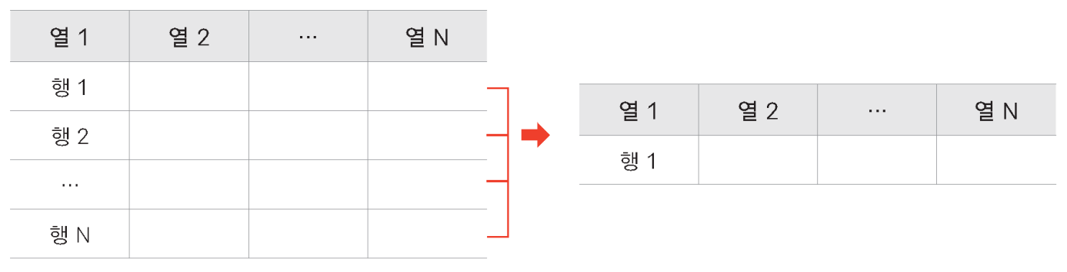
06-1 오라클 함수
내장 함수의 종류
단일행 함수(single-row function)(행 각각에 대해 결과 도출)
단일행은 결과가 여러행으로 나타나고 다중행은 결과가 한행으로 나타남
다중행 함수(multiple-row function)(여러행에 대한 결과를 도출)

Slide 4
06-2 문자 데이터를 가공하는 문자 함수
UPPER,LOWER,INITCAP : 대소문자 변환 UPPER(문자열)은 전부 대문자로 변환,LOWER(문자열)은 소문자로 INITCAP(문자열)은 첫자는 대문자 나머지는 소문자로 변환
실습 6-1 : SELECT절 기본 사용
실습 6-2 : WHERE절에서의 활용
실습 6-3 : LIKE문과 함께 활용
LENGTH : 문자열 길이 (LENGTH(컬럼명 또는 문자열))
실습 6-4 : SELECT절 기본 사용
실습 6-5 : WHERE절에서의 활용
LENGTHB(컬럼명)은 문자수가 아닌 바이트수 반환

Slide 5
실습 6-1 --UPPER는 대문자로 LOWER는 소문자로 INITCAP은 첫자는 대문자 나머지는 소문자로 변환 --select절의 항목은 컬럼명,연산식,함수도 옴 SELECT ENAME, UPPER(ENAME), LOWER(ENAME), INITCAP(ENAME) FROM EMP;
실습 6-2 --where절에서 문자변환 함수를 사용하여 대소문자 비교가 어려움을 해결 --매개변수는 컬럼명 또는 문자열값 SELECT * FROM EMP WHERE UPPER(ENAME) = UPPER('scott')

Slide 6
실습 6-3 --LIKE 연산자에서 UPPER등 사용법 SELECT * FROM EMP WHERE UPPER(ENAME) LIKE UPPER('%scott%');
실습 6-4 --LENGTH함수는 문자열에서 문자개수 반환 SELECT ENAME, LENGTH(ENAME) FROM EMP;
실습 6-5 --LENGTH함수를 WHERE절에서 사용 SELECT ENAME, LENGTH(ENAME) FROM EMP WHERE LENGTH(ENAME) >= 5;

Slide 7
실습 6-6 --length는 문자수를 반환,lengthb는 바이트 수 반환 --한글은 1문자가 3바이트 --DUAL테이블은 sys가 가지는 테이블인데 scott도 사용 가능(더미 테이블) -- DUAL은 임시 연산이나 함수 결과값 확인 용도 SELECT LENGTH('한글'), LENGTHB('한글') FROM DUAL;

Slide 8
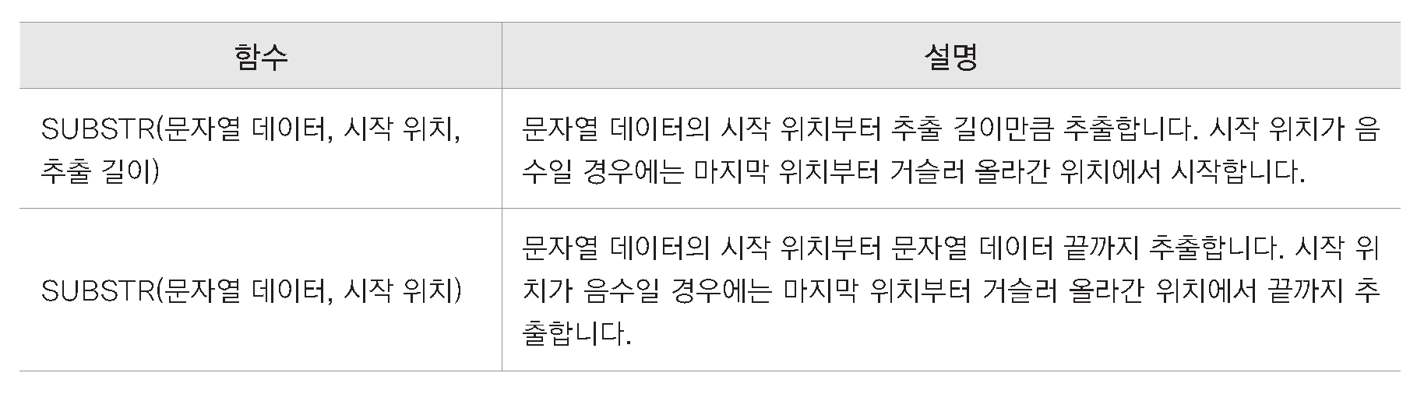
06-2 문자 데이터를 가공하는 문자 함수
SUBSTR : 문자열 일부 추출
-- 실습 6-7 --다른언어에서는 색인번호를 0번부터이나 오라클은 1번부터 사용 SELECT JOB, SUBSTR(JOB, 1, 2), SUBSTR(JOB, 3, 2), SUBSTR(JOB, 5) FROM EMP;

Slide 9
실습 6-8 --substr과 다른 함수 같이 사용 SELECT JOB, SUBSTR(JOB, -LENGTH(JOB)), SUBSTR(JOB, -LENGTH(JOB), 2), SUBSTR(JOB, -3) FROM EMP; -- 음수(-)가 붙으면 역으로 세옴 (마지막이 -1,앞이 -2, ….)

Slide 10
06-2 문자 데이터를 가공하는 문자 함수
INSTR : 문자열 데이터 내 특정 문자 위치 찾기 INSTR( [대상문자열데이터(필수], [위치를 찾으려는 부문 문자(필수)], [위치찾기를 시작할 대상 문자열 위치(선택,기본1)], [시작 위치에서 찾으려는 문자가 몇번째인지 지정(선택,기본1)]
-- 실습 6-9 SELECT INSTR('HELLO, ORACLE!', 'L') AS INSTR_1, INSTR('HELLO, ORACLE!', 'L', 5) AS INSTR_2, INSTR('HELLO, ORACLE!', 'L', 2, 2) AS INSTR_3 FROM DUAL;
-- 실습 6-10 SELECT * FROM EMP WHERE INSTR(ENAME, 'S') > 0; --ENAME에 S가 있으면 윛번호가 1이상 이므로 true가 되어 선택

Slide 11
-- 실습 6-11 SELECT * FROM EMP WHERE ENAME LIKE '%S%‘ --LIKE연산자로 ENAME값에 S포함하면 true

Slide 12
06-2 문자 데이터를 가공하는 문자 함수
REPLACE : 특정 문자를 다른 문자로 대체 REPLACE([문자열데이터 또는 컬럼명(필수)], [찾는 문자(필수)], [대체할 문자(선택)]) 만일 대체할 문자가 없으면 찾는 문자로 지정한 문자는 삭제
-- 실습 6-12 SELECT '010-1234-5678' AS REPLACE_BEFORE, REPLACE('010-1234-5678', '-', ‘ ‘) AS REPLACE_1, REPLACE('010-1234-5678', '-') AS REPLACE_2 FROM DUAL;

Slide 13
06-2 문자 데이터를 가공하는 문자 함수
LPAD, RPAD : 데이터의 빈 공간 채우기 LPAD([문자열데이터(컬럼)(필수)], [데이터자리수(필수)], [빈공간에 채울 문자(선택)]) RPAD([문자열데이터(컬럼)(필수)], [데이터자리수(필수)], [빈공간에 채울 문자(선택)]) --데이터와 자리수를 지정하여 자리수 보다 데이터가 적으면 나머지를 채움 LPAD는 왼쪽을 채우고 RPAD는 오른쪽을 지정한 채울문자로 채움(채울문자가 없으면 빈공간 으로 채움)

Slide 14
-- 실습 6-13 SELECT 'Oracle', LPAD('Oracle', 10, '#') AS LPAD_1, RPAD('Oracle', 10, '*') AS RPAD_1, LPAD('Oracle', 10) AS LPAD_2, RPAD('Oracle', 10) AS RPAD_2 FROM DUAL;
-- 실습 6-14 SELECT RPAD('971225-', 14, '*') AS RPAD_JMNO, RPAD('010-1234-', 13, '*') AS RPAD_PHONE FROM DUAL;

Slide 15
06-2 문자 데이터를 가공하는 문자 함수
CONCAT : 두 문자열 데이터를 합치기 CONCAT(문자열1(컬럼1),문자열2(컬럼2)) CONCAT대신 || 사용(자바의 OR표시) SELECT EMPNO || ENAME
-- 실습 6-15 SELECT CONCAT(EMPNO, ENAME), CONCAT(EMPNO, CONCAT(' : ', ENAME)) FROM EMP WHERE ENAME = 'SCOTT';

Slide 16
06-2 문자 데이터를 가공하는 문자 함수
TRIM, LTRIM, RTRIM : 특정 문자 지우기 TRIM([삭제옵션(선택)], [삭제할 문자(선택)] FROM [원본문자열데이터(필수)]) -선택 사항인 삭제 문자가 없으면 공백제거 - 삭제 옵션은 왼쪽 글자 지우기는 LEADING, 오른쪽은 TRAILING,양쪽은 BOTH --TRIM(문자열)은 양쪽 공백 제거

Slide 17
실습 6-16 SELECT '[' || TRIM(' _ _Oracle_ _ ') || ']' AS TRIM, '[' || TRIM(LEADING FROM ' _ _Oracle_ _ ') || ']' AS TRIM_LEADING, '[' || TRIM(TRAILING FROM ' _ _Oracle_ _ ') || ']' AS TRIM_TRAILING, '[' || TRIM(BOTH FROM ' _ _Oracle_ _ ') || ']' AS TRIM_BOTH FROM DUAL; --삭제할 문자가 없으면 공백 제거 --trim만 사용시는 양쪽 공백 제거
LTRIM([대상 문자열(필수)],[삭제할 문자(선택)]) RTRIM([대상 문자열(필수)],[삭제할 문자(선택)])

Slide 18
06-3 숫자 데이터를 연산하고 수치를 조정하는 숫자함수
ROUND : 지정된 숫자의 특정위치에서 반올림 값 반환 ROUND([숫자(필수)],[반올림위치(선택)] 반올림 위치 지정 안하면 소수점 첫번째 자리에서 반올림
TRUNC : 지정된 숫자의 특정 위치에 버림한 값을 반환 TRUNC([숫자(필수)],[버림 위치(선택)])
CEIL : 지정된 숫자와 가장 가까운 큰 정수 CEIL(숫자(필수))
FLOOR : 지정된 숫자와 가장 가까운 작은 정수 FLOOR(숫자(필수))
MOD : 숫자를 나눈 나머지 MOD(분모숫자,분자 숫자)

Slide 19
-- 실습 6-19 SELECT ROUND(1234.5678) AS ROUND, ROUND(1234.5678, 0) AS ROUND_0, ROUND(1234.5678, 1) AS ROUND_1, ROUND(1234.5678, 2) AS ROUND_2, ROUND(1234.5678, -1) AS ROUND_MINUS1, ROUND(1234.5678, -2) AS ROUND_MINUS2 FROM DUAL; --위치가 없으면 소수점 첫번째 에서 반올림 -- 0은 소수점 첫번째 에서 반올림 --1은 소수점 2번째 에서 반올림(반올림된 결과가 보일 자리) --2는 소수점 3번째 에서 반올림(반올림된 결과가 보일 자리) -- -는 정수 부근으로 양수부 첫번째가 0,두번째 -1,세번째 -2

Slide 20
-- 실습 6-20 SELECT TRUNC(1234.5678) AS TRUNC, TRUNC(1234.5678, 0) AS TRUNC_0, TRUNC(1234.5678, 1) AS TRUNC_1, TRUNC(1234.5678, 2) AS TRUNC_2, TRUNC(1234.5678, -1) AS TRUNC_MINUS1, TRUNC(1234.5678, -2) AS TRUNC_MINUS2 FROM DUAL;

Slide 21
-- 실습 6-21 SELECT CEIL(3.14), FLOOR(3.14), CEIL(-3.14), FLOOR(-3.14) FROM DUAL; --CEIL은 대상숫자값보다 큰 최저 정수 --FLOOR은 대상숫자값보다 적은 최대 정수
-- 실습 6-22 SELECT MOD(15, 6), MOD(10, 2), MOD(11, 2) FROM DUAL;

Slide 22
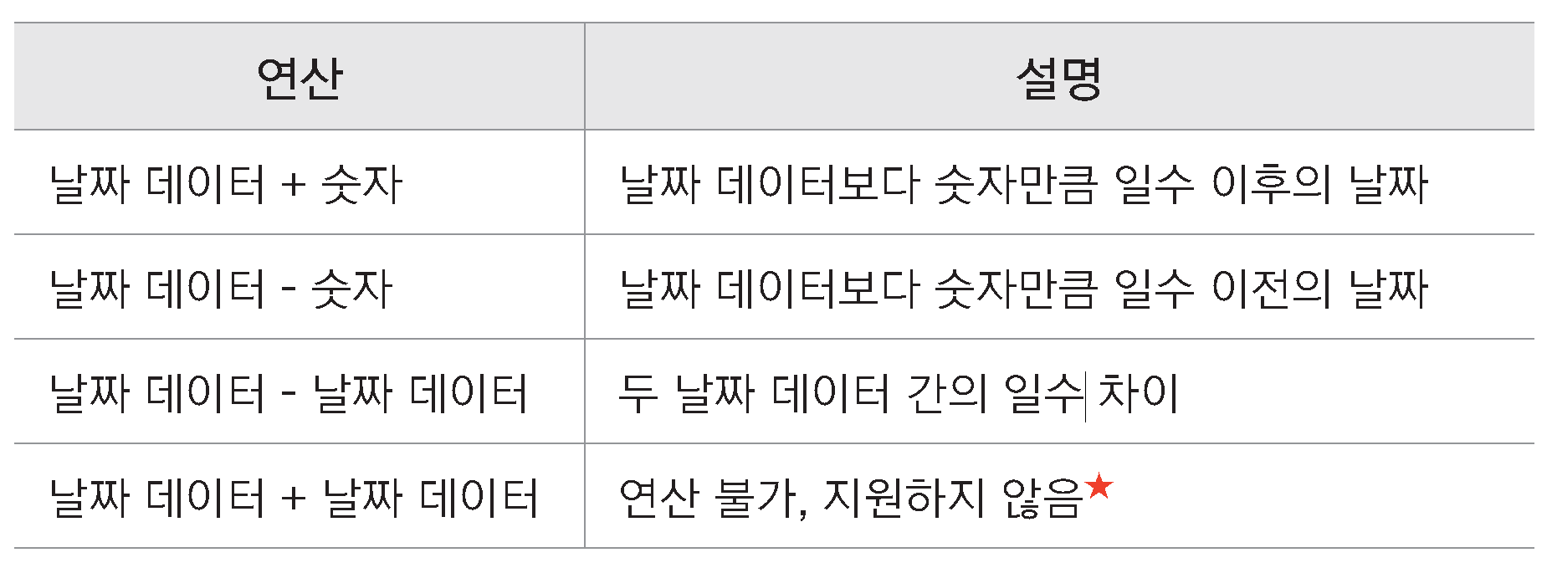
06-4 날짜 데이터를 다루는 날짜 함수
오라클의 DATE 데이터의 연산
SYSDATE : 현재 날짜와 시간

Slide 23
Sqldeveloper에서 DATE를 시간까지 표시 하려면 도구-환경설정-데이터베이스-NLS선택 날짜 형식을 RR/MM/DD HH24:MI:SS로 변경

Slide 24
실습 6-23 SELECT SYSDATE AS NOW, SYSDATE-1 AS YESTERDAY, SYSDATE+1 AS TOMORROW FROM DUAL; >SYSDATE 함수는 현재일자 표시 함수 >날짜와 숫자의 연산은 가능 > 날짜-날짜도 가능 >날짜 + 날짜는 불가능 > ORACLE의 날짜 데이터형은 DATE

Slide 25
06-4 날짜 데이터를 다루는 날짜 함수
ADD_MONTHS : 몇 개월 이후 날짜 ADD_MONTHS([날짜데이터(필수)],[더할개월수(정수)(필수)]
MONTHS_BETWEEN : 두 날짜 간의 개월수 차이 MONTHS_BETWEEN(날짜1,날짜2)
NEXT_DAY : 돌아오는요일 NEXT_DAY(날짜데이터(필수),요일 문자(필수)) 돌아오는 요일의 날짜 반환
LAST_DAY : 달의 마지막 날짜 LAST_DAY(날짜 데이터) –날짜데이터의 달의 마지막 날 반환
ROUND, TRUNC : 날짜 반올림, 버림

Slide 26
-- 실습 6-24 SELECT SYSDATE, ADD_MONTHS(SYSDATE, 3) FROM DUAL;
-- 실습 6-25 SELECT EMPNO, ENAME, HIREDATE, ADD_MONTHS(HIREDATE, 120) AS WORK10YEAR FROM EMP;
-- 실습 6-27 SELECT EMPNO, ENAME, HIREDATE, SYSDATE, MONTHS_BETWEEN(HIREDATE, SYSDATE) AS MONTHS1, MONTHS_BETWEEN(SYSDATE, HIREDATE) AS MONTHS2, TRUNC(MONTHS_BETWEEN(SYSDATE, HIREDATE)) AS MONTHS3 FROM EMP;

Slide 27
실습 6-28 SELECT SYSDATE, NEXT_DAY(SYSDATE, '월요일'), LAST_DAY(SYSDATE) FROM DUAL;

Slide 28
06-5 자료형을 변환하는 형 변환 함수
TO_CHAR : 숫자 또는 날짜 데이터를 문자 데이터로 TO_CHAR(날짜데이터,출력문자열형식) TO_CHAR(숫자데이터,출력문자열형식) 9는 숫자의 한자리(빈자리 안채움,0은 빈자리 )으로 채움,$는 $표시 붙임,L은 지역 화폐표시, .는 소수점표시 ,는 천단위 구분
TO_NUMBER : 문자 데이터를 숫자 데이터로 > 숫자형 문자열은 자동으로 숫자로 형변환 되어 연산 > 형식화된 숫자형 문자열은 강제로 숫자로 형변환 TO_NUMBER(문자열데이터(필수),인식될 숫자형(필수))
TO_DATE : 문자 데이터를 날짜 데이터로 TO_DATE(문자열데이터,인식될날짜형태) --날짜를 문자열로 변경시 변경 포맷 --포맷으로 변경된 문자열을 DATE로 변경 -DATE간 비교 연산은 가능

Slide 29
숫자에 문자열(숫자형)을 더하면 숫자값 -숫자에 숫자형 문자열을 더하면 자동 형변환
숫자에 문자열(숫자형이 아님)을 더하면 에러
실습 6-31 SELECT EMPNO, ENAME, EMPNO + '500' FROM EMP WHERE ENAME = ‘SMITH’;
실습 6-33 SELECT TO_CHAR(SYSDATE, 'YYYY/MM/DD HH24:MI:SS') AS 현재날짜시간 FROM DUAL; --SYSDATE를 문자열 YYYY/MM/DD HH24:MI:SS형태로 변환

Slide 30
실습 6-38 SELECT SAL, TO_CHAR(SAL, '$999,999') AS SAL_$, TO_CHAR(SAL, 'L999,999') AS SAL_L, TO_CHAR(SAL, '999,999.00') AS SAL_1, TO_CHAR(SAL, '000,999,999.00') AS SAL_2, TO_CHAR(SAL, '000999999.99') AS SAL_3, TO_CHAR(SAL, '999,999,00') AS SAL_4 FROM EMP; >숫자를 형식화된 문자열로 변경
실습 6-41 SELECT TO_NUMBER('1,300', '999,999') - TO_NUMBER('1,500', '999,999') FROM DUAL;

Slide 31
실습 6-42 SELECT TO_DATE('2018-07-14', 'YYYY-MM-DD') AS TODATE1, TO_DATE('20180714', 'YYYY-MM-DD') AS TODATE2 FROM DUAL; > 지정된 형식으로 된 문자열로 변경하여 DATE로 변경 > DATE는 인식하여 DATE표시법으로 반환
실습 6-43 SELECT * FROM EMP WHERE HIREDATE > TO_DATE('1981/06/01', 'YYYY/MM/DD'); > DATE간 대소 비교는 가능

Slide 32
06-6 NULL 처리 함수
NVL : NULL이 아니면 그대로, NULL이면 지정한 값 NVL(NULL검사데이터(컬럼),검사결과가 NULL일시 반환 데이터) NULL이 아니면 원래 값 반환
NVL2 : NULL이 아닐때와 NULL일때 각각 지정한 값을 반환 NVL2(NULL검사데이터(컬럼),검사결과가 NULL이 아닐시반환 데이터, NULL일시 반환 데이터)

Slide 33
6-45 SELECT EMPNO, ENAME, SAL, COMM, SAL+COMM, NVL(COMM, 0), SAL+NVL(COMM, 0) FROM EMP;
실습 6-46 SELECT EMPNO, ENAME, COMM, NVL2(COMM, 'O', 'X'), NVL2(COMM, SAL*12+COMM, SAL*12) AS ANNSAL FROM EMP; > NULL일시와 NULL아닐시 값을 별도 지정

Slide 34
06-7 상황에 따라 다른 데이터를 반환하는 DECODE 함수와 CASE문
특정열값이나 데이터값에 따라 어떤 데이터를 반환할지 정할시는 DECODE와 CASE함수를 사용
DECODE
기준 데이터를 지정(조건값이 검사대상의 값이여야 함)
기준 데이터에 따라 반환할 데이터 지정
SELECT …. , DECODE(검사대상열/수식, 조건값,일치시 반환값, 조건값,일치시 반환값, . . 일치값이 없을시 반환값)

Slide 35
>실습 6-47 SELECT EMPNO, ENAME, JOB, SAL, DECODE(JOB, --검사대상 'MANAGER' , SAL*1.1, --조건값과 반환값 'SALESMAN', SAL*1.05, 'ANALYST' , SAL, SAL*1.03) –DEFAULT 값 AS UPSAL FROM EMP;

Slide 36
06-7 상황에 따라 다른 데이터를 반환하는 DECODE 함수와 CASE문
CASE
기준 데이터를 지정하는 방식(조건겂이 검사대상의 값인경우)
기준 데이터를 지정하지 않는 방식(조건값이 수식이여도 됨)
각조건에 사용하는 데이터가 상관 없어도 됨
동등 비교외에 다양한 조건 사용 가능
범용성이 높음
SELECT …….. , CASE JOB --검사대상 WHEN 조건1 THEN 결과값 WHEN 조건2 THEN 결과값 WHEN 조건3 THEN 결과값 ELSE 디폴트값 END AS UPSAL

Slide 37
> 실습 6-48 SELECT EMPNO, ENAME, JOB, SAL,
CASE JOB
WHEN 'MANAGER' THEN SAL*1.1
WHEN 'SALESMAN' THEN SAL*1.05
WHEN 'ANALYST' THEN SAL
ELSE SAL*1.03
END AS UPSAL FROM EMP; --조건에 값을 사용한 경우

Slide 38
>실습 6-49 SELECT EMPNO, ENAME, COMM, CASE WHEN COMM IS NULL THEN '해당사항 없음' WHEN COMM = 0 THEN '수당없음' WHEN COMM > 0 THEN '수당 : ' || COMM END AS COMM_TEXT FROM EMP;
--조건에 값이 아닌 비교연산식 사용

